Slide 1


React Redux: продвинутый способ организации стора с помощью redux-toolkit
Дмитрий Вайнер
Тлг: https://t.me/vki_front
https://github.com/dmitryweiner/redux-toolkit-learning

Slide 2
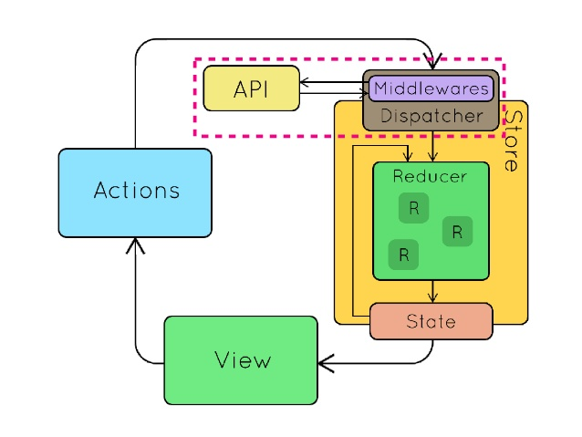
Схема работы Redux

Slide 3

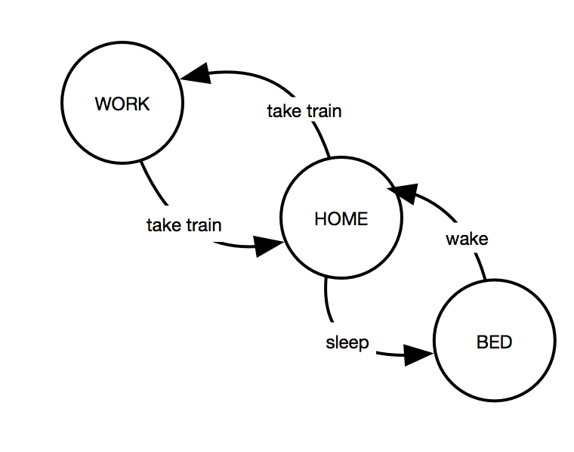
Redux напоминает машину Тьюринга
Конечный автомат
С набором состояний
И переходами между ними
Состояния – state
Переходы: actions → reducers

Slide 4
Установка Redux из шаблона
npx create-react-app my-app --template redux
Настроен стор
Комбинирует редьюсеры
Редьюсер формлен в виде слайса (подробнее, о методе createSlice)
Слайс это как бы модуль, в котором есть экшены и редьюсеры
Идеология разделения на фичи (DDD)
Сильно напоминает Vuex

Slide 5
Установка в существущий проект
Документация
Как с этим работать
npm install @reduxjs/toolkit

Slide 6
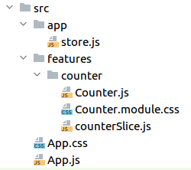
Структура приложения
DDD
Компоненты мыслятся как фичи:
Представление
Слайс (экшены и редьюсеры)
Тесты

Slide 7
Особенности: мутации
В экшенах поля стейта пересоздаются (хотя и выглядит как state.value = newValue)
Т.е. это синтаксический сахар для записи: state = { …state, value: newValue }

Slide 8
Особенности: экспорт экшенов
Экспортируем явно:
export const { increment, decrement, incrementByAmount } = counterSlice.actions;
Можно создать производный экшен:
export const incrementAsync = amount => dispatch => { setTimeout(() => { dispatch(incrementByAmount(amount)); }, 1000); };

Slide 9
Особенности: селекторы
Селекторы лежат в файле слайса
Можно завести просто функцию
// The function below is called a selector and allows us to select a value from // the state. Selectors can also be defined inline where they're used instead of // in the slice file. For example: `useSelector((state) => state.counter.value)` export const selectCount = state => state.counter.value;
Можно сделать мемоизированный селектор через createSelector

Slide 10
Простейший счётчик
import { createSlice } from '@reduxjs/toolkit'; export const counterSlice = createSlice({ name: 'counter', initialState: { value: 0, }, reducers: { increment: state => { state.value += 1; }, decrement: state => { state.value -= 1; }, }, }); export const { increment, decrement } = counterSlice.actions; export default counterSlice.reducer;

Slide 11
Экшен с параметрами
Иногда нужно передавать параметры в экшн
incrementByAmount: (state, action) => { state.value += action.payload; },

Slide 12
Подключение редьюсеров к стору
Вместо createStore надо использовать configureStore
import { configureStore } from '@reduxjs/toolkit'; import counterReducer from '../features/counter/counterSlice'; export default configureStore({ reducer: { counter: counterReducer, }, });

Slide 13
Слайс с обращением к сети
export const fetcherSlice = createSlice({
name: 'fetcher',
initialState: {
apiState: getInitialApiState()
},
reducers: {
loading: state => {
state.apiState = getLoadingApiState();
},
received: (state, action) => {
state.apiState = getResultApiState(action.payload);
},
errored: (state, action) => {
state.apiState = getErroredApiState(action.payload);
}
},
});

Slide 14
В компоненте вызываем fetchData
export const fetchData = () => async dispatch => { // функция функции
dispatch(loading());
try {
const response = await fetch("https://jsonplaceholder.typicode.com/todos/1");
if (!response.ok) {
throw Error(response.statusText);
}
const responseData = await response.json();
dispatch(received(responseData));
} catch (e) {
dispatch(errored(e.message));
}
};

Slide 15
Создание стора с thunk
const middleware = [...getDefaultMiddleware({ thunk: true })];
export default configureStore({
reducer: {
counter: counterReducer,
fetcher: fetcherReducer,
},
middleware
});

Slide 16
TypeScript
Руководство
Вывод типа стора по факту:
export type RootState = ReturnType<typeof store.getState>
Неплохое руководство

